Slide 1
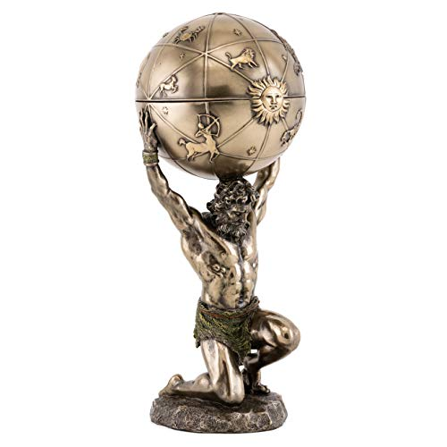
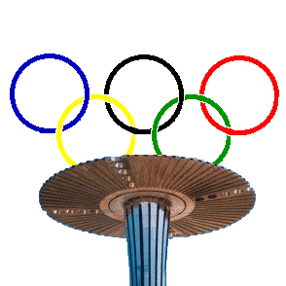
Grieken en Romeinen
Thema 3 blok 1
De Olympische spelen

Slide 2
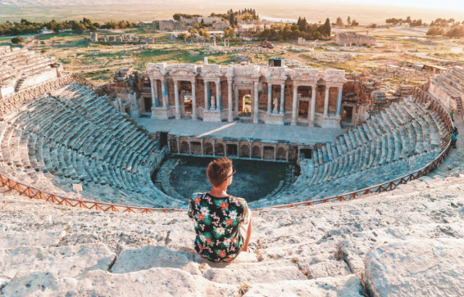
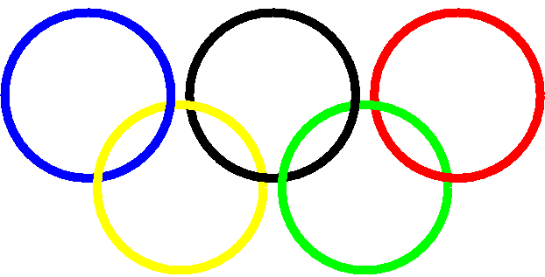
Waar staan de gekleurde ringen voor?
Verbondenheid van de vijf werelddelen

Slide 3
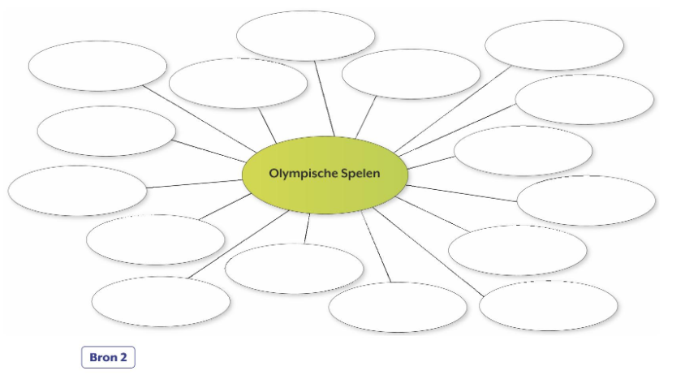
Wat weet jij over de Spelen?
Vul het woordweb
op blz. 11 in.

Slide 4
Leerdoelen
Aan het einde van de les kun je:
Uitleggen wat de Olympische spelen in de Griekse oudheid inhielden.
Uitleggen waarom de oude Grieken het zo belangrijk vonden om te winnen.
Voorbeelden geven van discriminatie in het oude Griekenland.

Slide 6
1000 v.C. – 300 v.C.

Slide 8
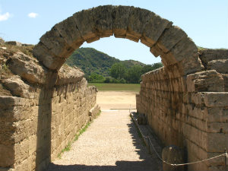
Spelen te ere van Zeus
Vanaf 776 v. Chr. in het oude Griekenland werden Spelen gehouden om de god Zeus te eren.
Op de berg Olympia
Eerste sport: hardlopen
Naakt sporten
Mannen en vrouwen aparte sporten
Winnaar: olijfkrans en eeuwige roem

Slide 9
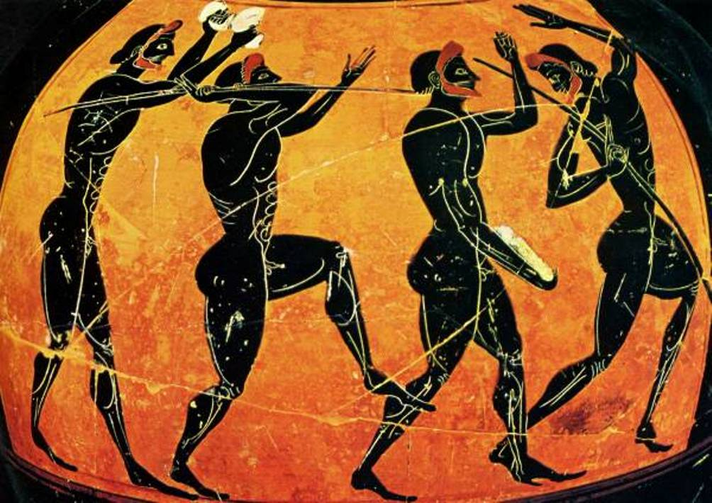
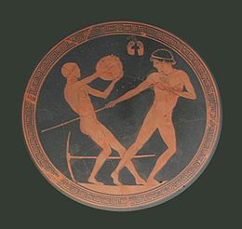
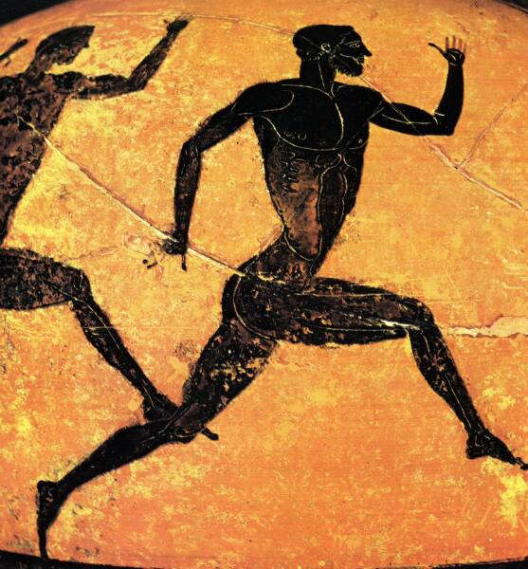

Slide 10
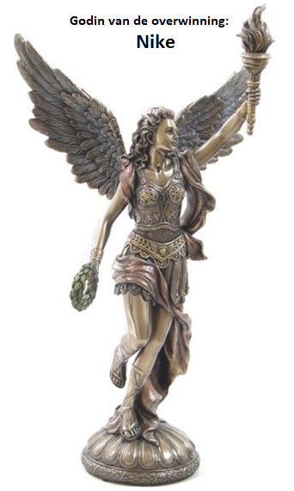
Spelen ter ere van Zeus

Slide 12
Wat moet je doen?
Maken blz. 12 opdracht 2, 3, 5
→ Lees de bijbehorende teksten goed!
+ opdracht: 6
Klaar? Nakijken en evt. verbeteren via WikiWijs
→ Gebruik hiervoor een rode pen!

Slide 13
Leerdoelen
Aan het einde van de les kun je:
Uitleggen wat een stadstaat is en uitleggen dat het oude Griekenland niet één land was.
Uitleggen waarom de oude Grieken zich verbonden voelden met elkaar.
Beschrijven welke groepen in een stadstaat woonden en welke groep de meeste rechten had.

Slide 14
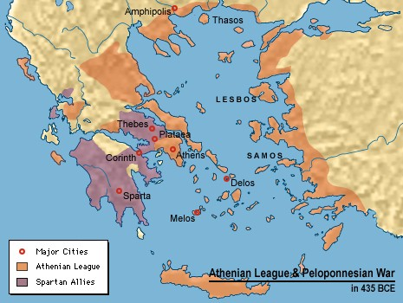
Helden en stadstaten
800 v.Chr – 300 v.Chr: Griekenland bestaat uit stadstaten.
- Stadstaat =
stad met stuk land daaromheen
- Eigen wetten en leger
- Athene was de belangrijkste stadstaat

Slide 15
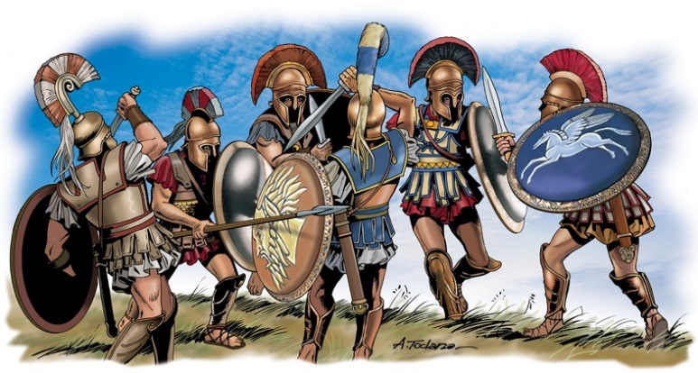
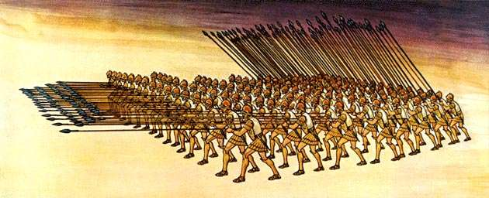
Helden en stadstaten
Veel oorlog tussen de stadstaten, behalve tijdens de Spelen.
Sparta: grootste vijand van Athene.

Slide 16
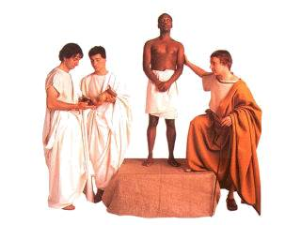
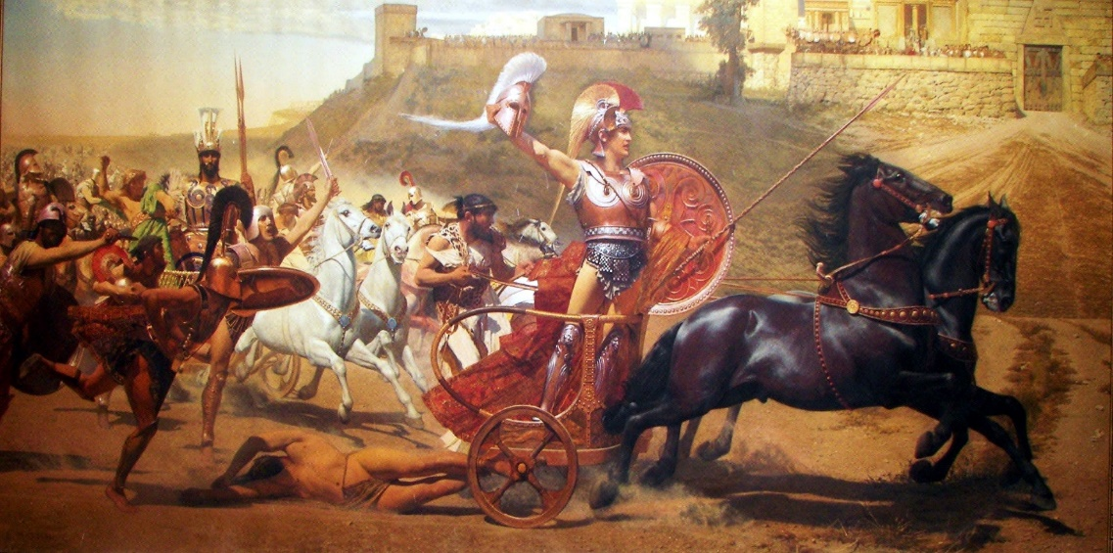
Leven in een stadstaat
Veel oorlog tussen de stadstaten, behalve tijdens de Spelen.
Zelfde taal en goden
Slaven deden het werk
Grieken werkte alleen als het echt moest
Griekse mythe: Achilles

Slide 17
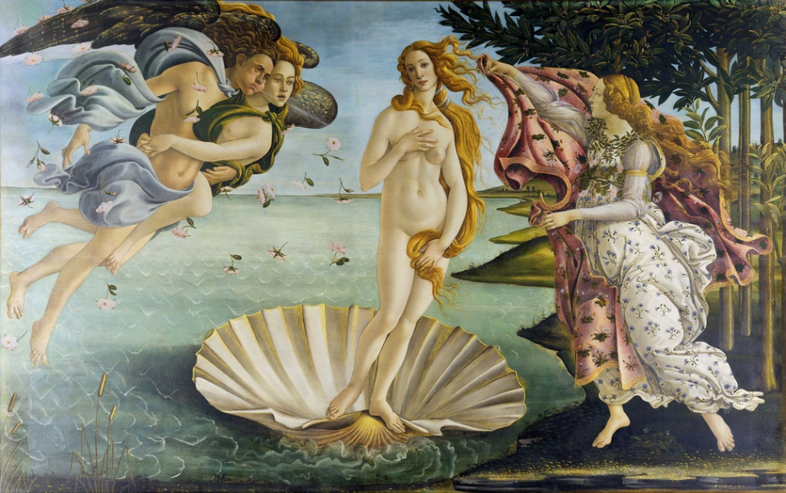
Geloof in
goden
Aphrodite
Godin van de liefde

Slide 18
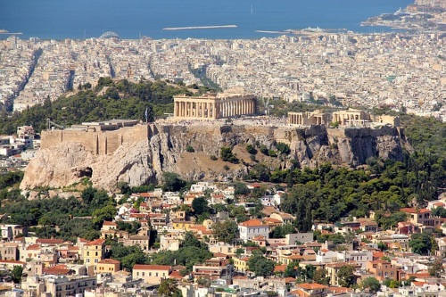
Akropolis in Athene

Slide 19
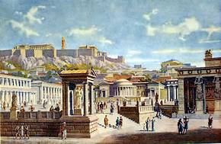
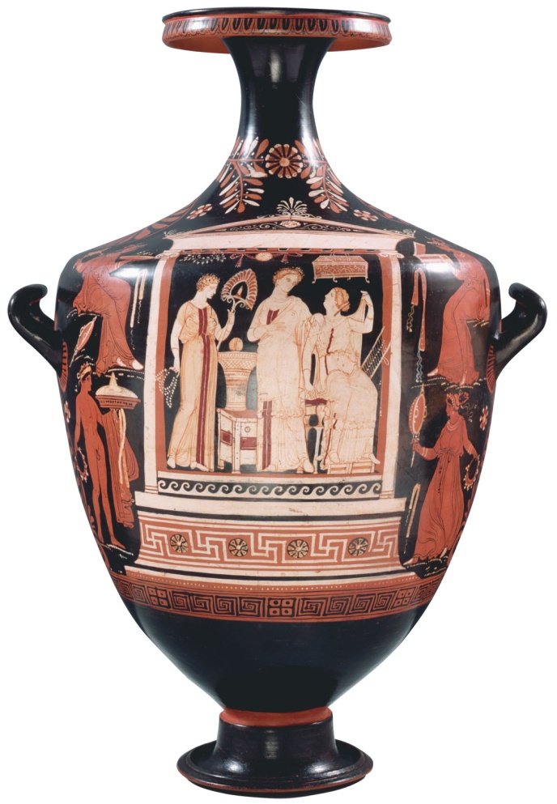
Agora
in Athene
Marktplein

Slide 20
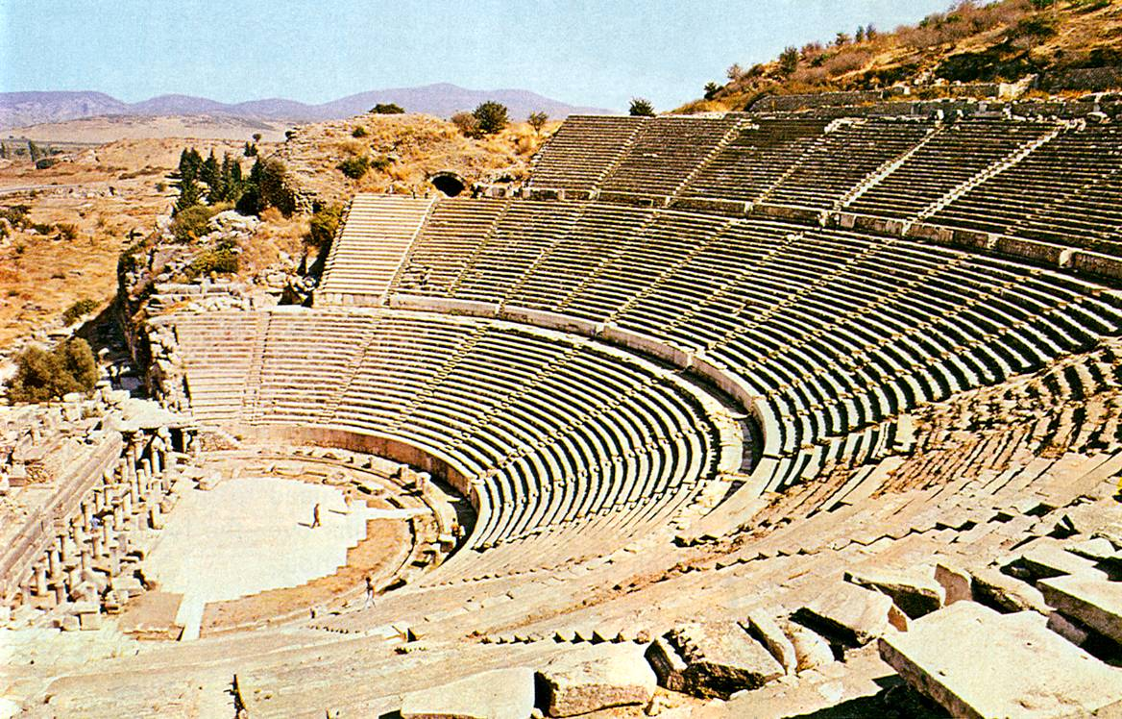
Theater
‘Tragedie’
‘Comedie’

Slide 21
Wat moet je doen?
Maken blz. 16 opdracht 8, 9, 10, 12, 13, 14
→ Lees de bijbehorende teksten goed!
Klaar? Nakijken en evt. verbeteren via WikiWijs
→ Gebruik hiervoor een rode pen!

Slide 22
Leerdoelen
Aan het einde van de les kun je:
Beschrijven wat een democratie is het hoe die in Athene werkte.
Beschrijven hoe groot de wereld van de oude Grieken was.
Uitleggen wat de wetenschap voor de oude Grieken betekende.

Slide 23
Vergelijking: Oude Griekenland – Verenigde Staten
De VS heeft 50 staten die één land vormen.
Hoe was dat bij de oude Grieken?
In de VS spreken ze in elke staat dezelfde taal.
Hoe was dat bij de oude Grieken?
Het best bekeken tv-programma’s zijn sportprogramma’s in de VS.
Hoe was dat bij de oude Grieken?

Slide 24
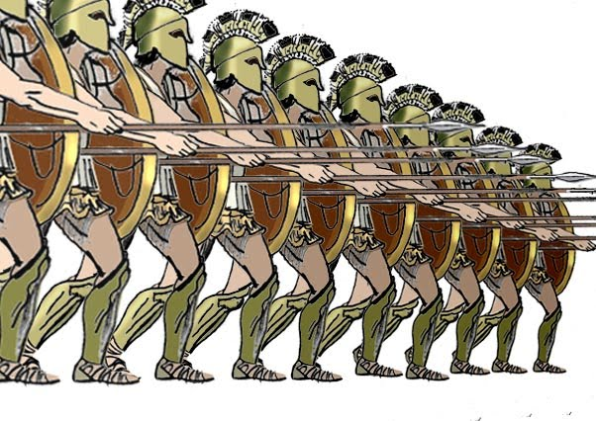
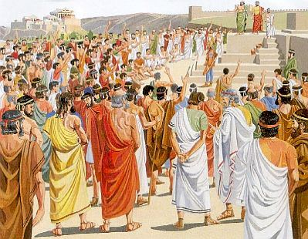
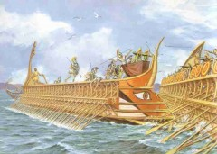
Het volk is de baas
Athene is de eerste democratie.
Rijke mannen, soldaten en roeiers mochten stemmen.

Slide 25
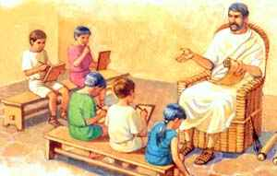
Het volk is de baas
Athene is de eerste democratie
Maar niet voor iedereen..
Vrouwen, jongeren, slaven en buitenlanders mogen niet meebeslissen

Slide 26
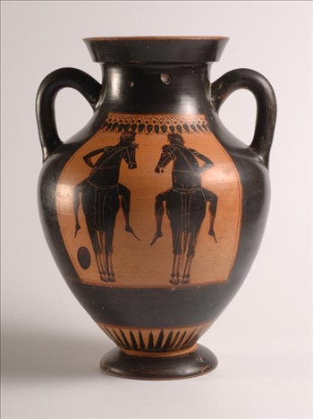
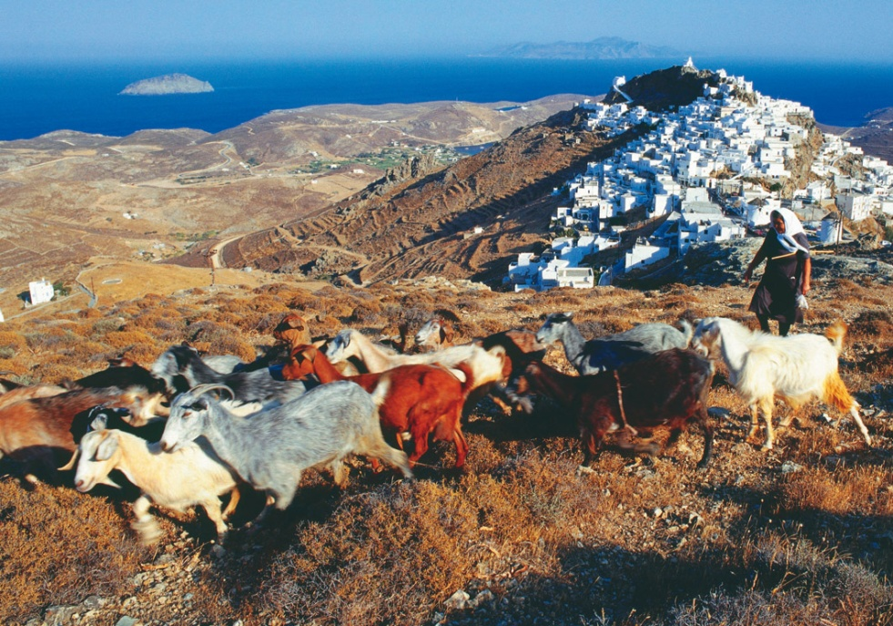
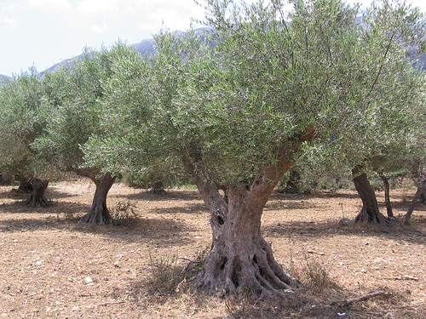
Hoe groot was de wereld van de Grieken?
Land in Griekenland is niet geschikt voor landbouw
Olijven en druiven groeien er wel
Grieken gaan de zee op om handel te voeren

Slide 27
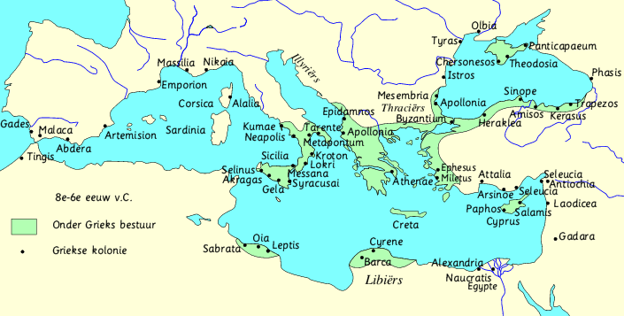
Hoe groot was de wereld van de Grieken?
Griekse handelaren gaan buiten Griekenland aan de kusten van de Middellandse zee wonen.

Slide 28
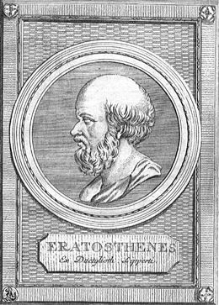
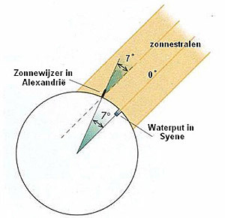
Wetenschap
Grieken verzamelde kennis en dachten veel na over de wereld.

Slide 29
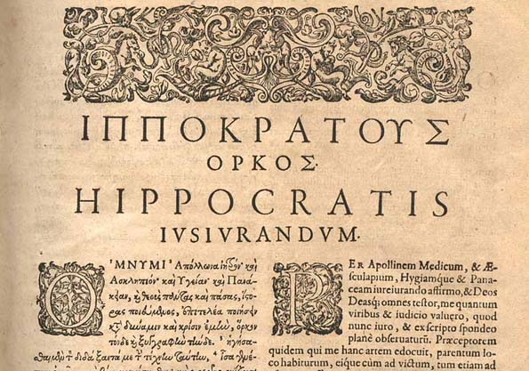
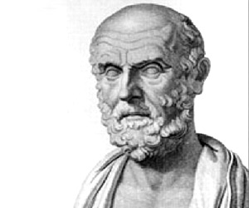
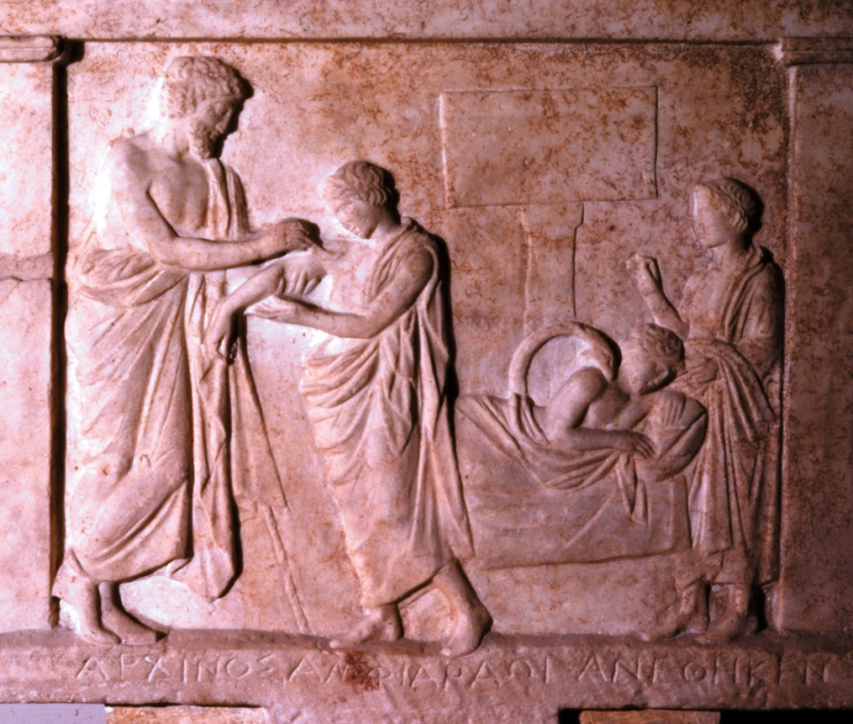
Wetenschap
Grieken verzamelde kennis en deden veel onderzoek.

Slide 30
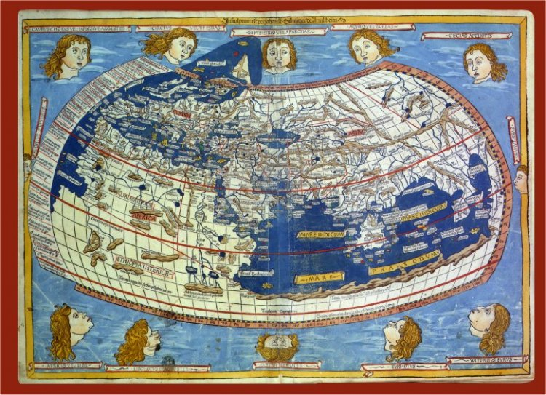
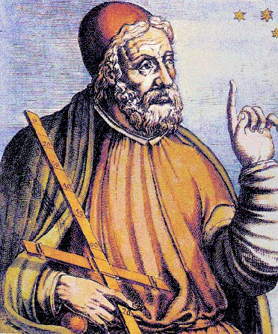
Wetenschap
Grieken verzamelde kennis en deden veel onderzoek.
Filmpje: Griekse beeldhouwkunst

Slide 31
Wat moet je doen?
Maken blz. 21 opdracht 15, 16, 17, 18, 19
→ Lees de bijbehorende teksten goed!
+ opdracht: 20 (niet verplicht)
Klaar? Nakijken en evt. verbeteren via WikiWijs
→ Gebruik hiervoor een rode pen!

Slide 32
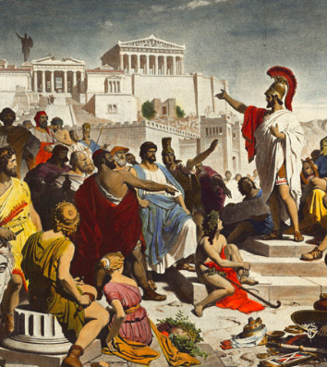
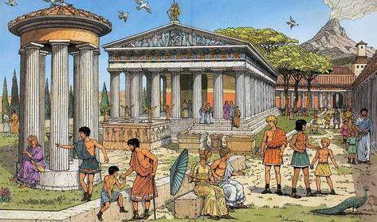
Herhaling
Filmpje

Slide 33
Wat moet je doen?
Maken blz. 26 opdracht 21, 22, 23
→ Lees de bijbehorende teksten goed!
Klaar? Nakijken en evt. verbeteren via WikiWijs
→ Gebruik hiervoor een rode pen!

